Slide 1
Face Hallucination
Super-resolution specifically applied to human faces

Slide 2
Motivation (описание задачи)
Задача состоит в том чтобы получать сверхразрешение, которое специально применено к человеским лицам

Slide 3
Introduction (существующие подходы и релевантные работы)
RESNET
SRCNN
ESRCNN
DENOICE
DEEP DENOISE
DEEP DSRCNN
https://github.com/olgaliak/keras-tf-Super-Resolution/tree/master/architectures

Slide 4
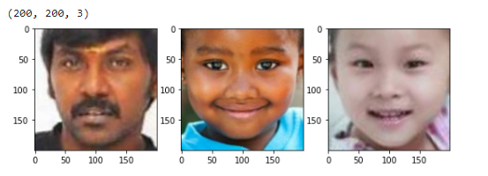
Description (технический подход, который использовали в проекте)
На вход у меня идет база лиц, в формате (200,200,3).
Я перевожу базу в формат (100,100,3) функцией cv.resize()
Таким образом у меня получается база для трейна модели.

Slide 5
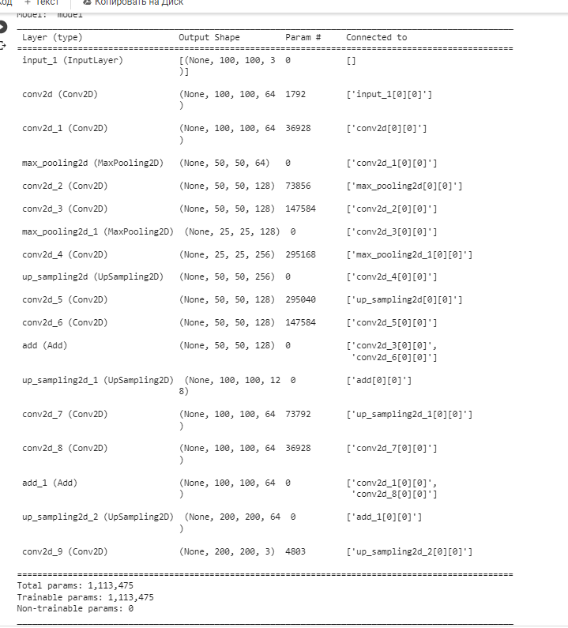
Description (технический подход, который использовали в проекте)

Slide 6
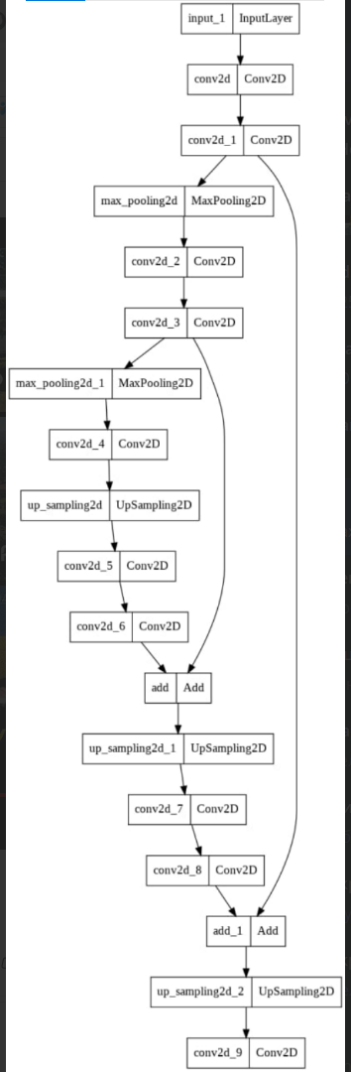
Description (технический подход, который использовали в проекте)

Slide 7
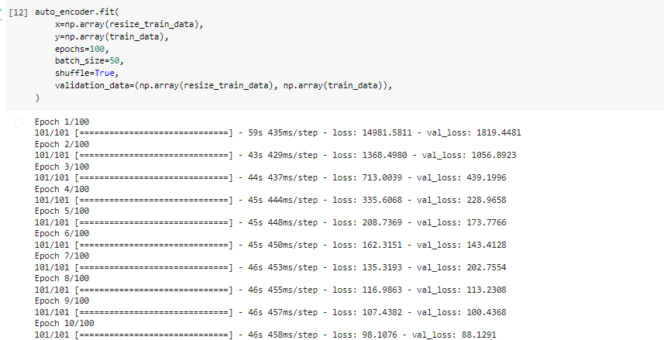
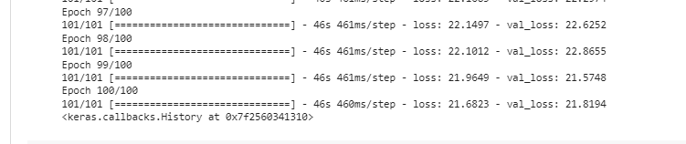
Description (технический подход, который использовали в проекте)

Slide 8
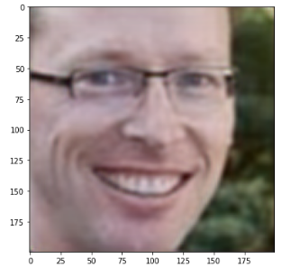
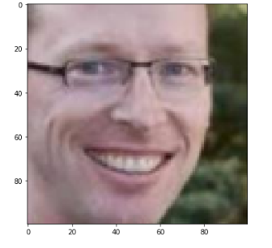
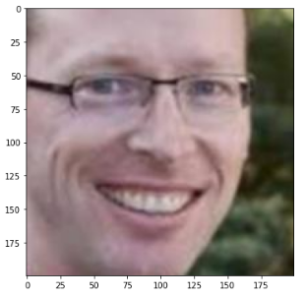
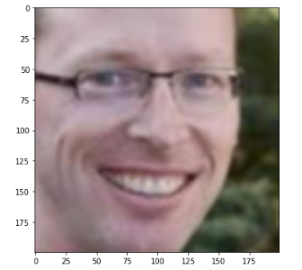
Demo (демонстрация работы)
Input
From net
Original
Cv2.resize

Slide 9
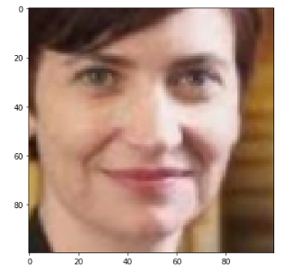
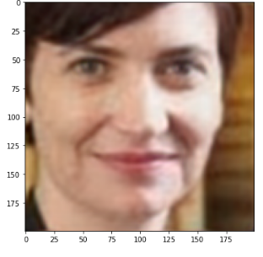
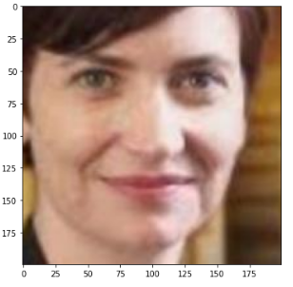
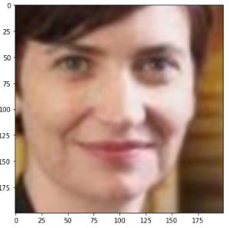
Demo (демонстрация работы)
Input
From net
Original
Cv2.resize

Slide 10
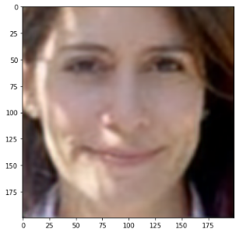
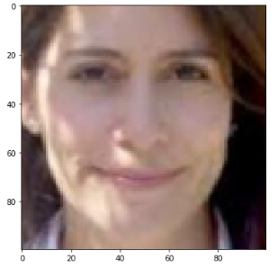
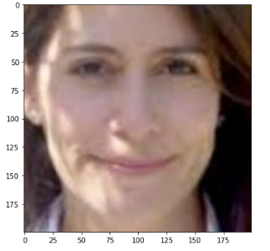
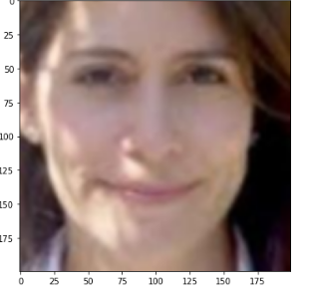
Demo (демонстрация работы)
Input
From net
Original
Cv2.resize

Slide 11
Results (оценка результатов и эффективности системы, сильные/слабые стороны)
В целом, получилось сделать то что планировалось, но и какого-то явного прорыва я не достиг. Результат удовлетворительный.
Минусом является low-resolution (100,100,3) для инпута.

Slide 12
Conclusions (будущая работа и возможные улучшения)
Из явных улучшений, можно попробовать добраться до трансформеров и попробовать их.
Вторым улучшением может быть запуск этой сети на фотках большего расширения.

